Slide 1


Gli
Statement DML
livello base

Slide 2
Gli Statement di Postgres
Nella secondo colonna sono evidenziate le istruzioni Postgres di tipo DML
Data Definition Language | Data Manipulation Language | Data Control Language | Transaction Control Language
CREATE | SELECT | GRANT | COMMIT
ALTER | INSERT | REVOKE | ROLLBACK
DROP | UPDATE
 | DELETE

Slide 3



Data Manupulation Language

Slide 4
Le istruzioni di Data Manipulation Language
Questo tipo di istruzioni consentono di manipolare i dati all’interno delle Tabelle
Le quattro istruzioni principali sono la SELECT, l’INSERT, l’UPDATE e la DELETE
A queste quattro istruzioni, spesso viene associato anche l’acronimo CRUD che sta ad indicare le Keyword Create, Read, Update e Delete

Slide 5
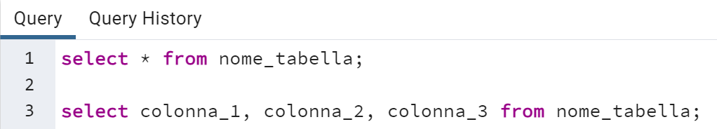
Istruzione SELECT
Il comando di Select consente di selezionare uno o più colonne da una Tabella
Oltre alla selezione delle colonne, sarà possibile eseguire particolari funzioni che verranno mostrate nel proseguimento del corso
Nella sua forma più semplice, la sintassi è

Slide 6
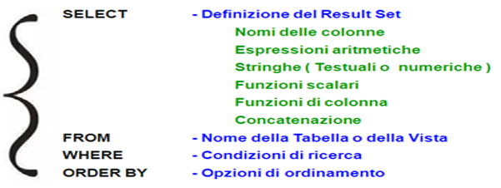
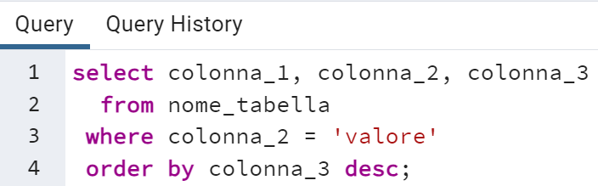
Una Query e la sua struttura
Le parti che compongono l’istruzione devono essere codificate nella giusta sequenza
Ogni istruzione SELECT deve avere la clausola FROM ed il delimitatore di una istruzione è il punto e virgola (;)

Slide 7
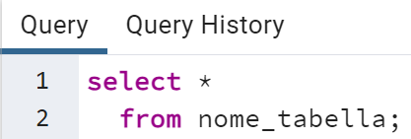
Recuperare tutte le righe di tutte le colonne ( 1 di 2 )
Per selezionare tutte le colonne di una Tabella, dopo la parola SELECT, si potrà inserire il simbolo di asterisco ( * ) oppure elencare in forma esplicita la lista del nome delle colonne della Tabella
Se verrà espresso il carattere asterisco, l'ordine delle colonne sarà quello espresso nella istruzione di creazione della Tabella
Se verranno elencati i nomi delle colonne in forma esplicita, la visualizzazione sarà data dall'ordine in cui saranno scritte le colonne dopo l'istruzione SELECT

Slide 8

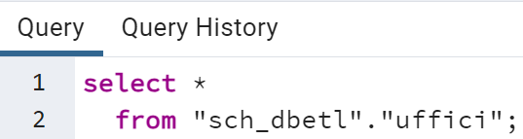
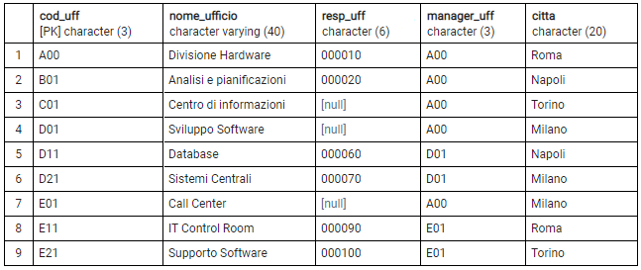
Recuperare tutte le righe di tutte le colonne ( 2 di 2 )
Necessito di tutti i dati della Tabella UFFICI

Slide 9
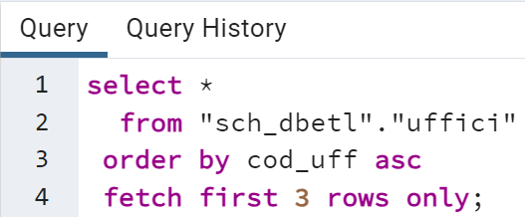
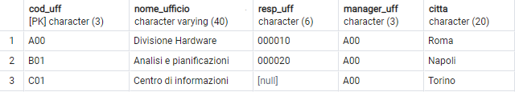
Recuperare tutte le righe di tutte le colonne ma con righe limitate
La clausola FETCH FIRST consente di limitare il risultato delle righe visualizzando il numero espresso al posto della lettera n; questa clausola è molto utile se utilizzata con la ORDER BY
Quali dati occorrono ?

Slide 10
Selezione di specifiche colonne in modo ordinato ( 1 di 3 )
Nel linguaggio Sql, con la clausola ORDER BY, è possibile ordinare il risultato della Query in base ad una o più colonne
La clausola è accompagnata dalle opzioni ASCending o DESCending per ordinare i dati rispettivamente in modalità ascendente o discendente
Le colonne di ordinamento posso essere espresse o con il proprio nome o con il numero di posizione di colonna espresso nella Query
Non sarà necessario indicare nella SELECT il campo indicato nella ORDER BY

Slide 11
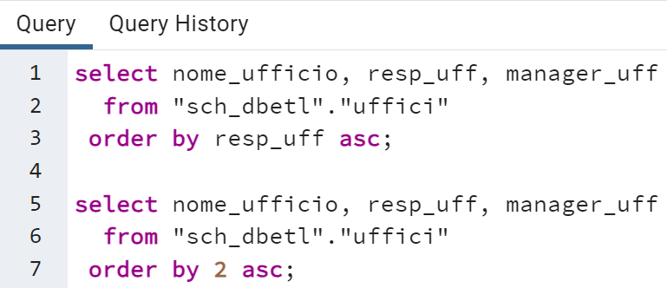
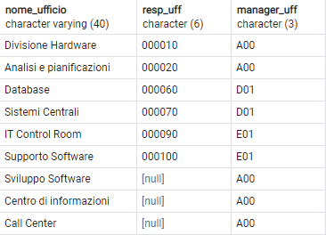
Selezione di specifiche colonne in modo ordinato ( 2 di 3 )
Voglio ricevere i dati
In forma ordinata
In alternativa

Slide 12
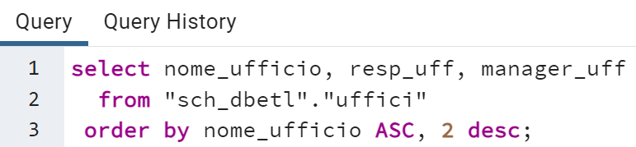
Selezione di specifiche colonne in modo ordinato ( 3 di 3 )
Se nella clausola ORDER BY sono indicate più colonne, l'ordinamento verrà effettuato tenendo conto delle colonne partendo da sinistra
Nella scrittura di una Query con la clausola ORDER BY, sarà possibile alternare sia i nomi di colonna che la posizione in forma numerica delle colonne

Slide 13

La funzione DISTINCT ( 1 di 3 )
La funzione DISTINCT indica ad Postgres di restituire solo i valori Distinti per una certa colonna eliminando di fatto i valori duplicati
Per eliminare i valori doppi, Postgres utilizza un processo interno denominato SORT UNIQUE
Per risolvere la Query, verranno prelevati i Record dal disco, spostati in una Temporary Workarea, effettuato un SORT e restituiti i Records effettuando una operazione di tipo TABLE ACCESS FULL

Slide 14
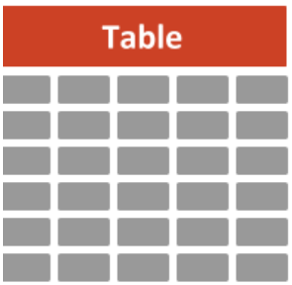


La funzione DISTINCT ( 2 di 3 )
La TABLE ACCESS FULL è anche nota come scansione completa della Tabella
Questa è una delle operazioni più costose per Postgres; oltre alle alte percentuali di I/O, una TABLE ACCESS FULL deve ispezionare tutte le righe della Tabella consumando una notevole quantità di tempo di CPU
TABLE ACCESS FULL
Risultato

Slide 15
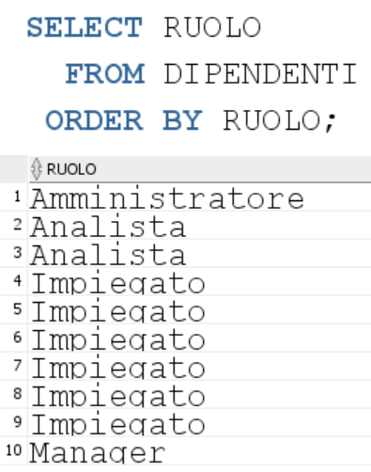
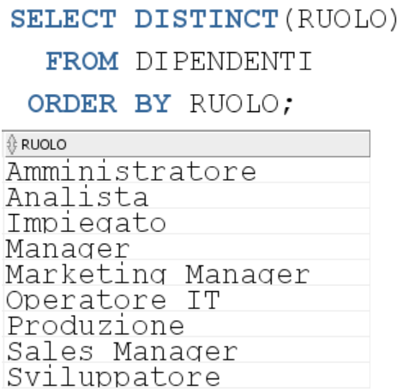
La funzione DISTINCT ( 3 di 3 )
La clausola DISTINCT rimuove dal Result Set tutte le righe duplicate e deve essere posta immediatamente dopo la parola SELECT
La DISTINCT può essere utilizzata solo con la SELECT
Voglio la lista dei
ruoli presenti in azienda

Slide 16
La clausola WHERE ( 1 di 3 )
Per qualificare specifiche righe della Tabella, è possibile utilizzare la clausola WHERE
Una clausola WHERE può avere uno o più Predicati ( condizioni di ricerca )
Un Predicato nella clausola WHERE specifica una condizione che può essere vera, falsa o nulla ( sconosciuta con la clausola Null ) per una riga o per un gruppo di righe
I valori specificati in un Predicato devono essere compatibili con il tipo di dato della colonna

Slide 17
La clausola WHERE ( 2 di 3 )
Ciò significa che se dovranno essere cercati dei valori in una colonna di tipo CHAR, VARCHAR2 o DATE, il valore dopo la WHERE dovrà essere posto tra singoli apici mentre se dovranno essere cercati dei valori in una colonna di tipo numerica, il valore dopo la WHERE non dovrà essere posto tra apici
SELECT RUOLO
FROM SCH_DBETL.DIPENDENTI
WHERE RUOLO = 'Analista';
SELECT RUOLO
FROM SCH_DBETL.DIPENDENTI
WHERE ETA > 23;

Slide 18

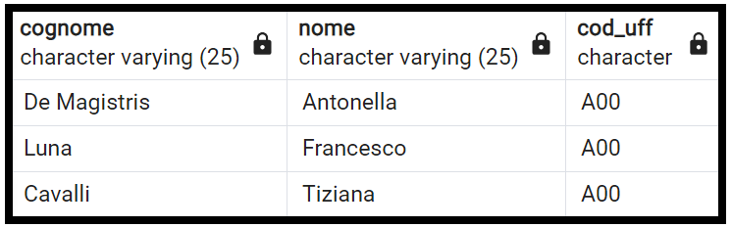
La clausola WHERE ( 3 di 3 )
In una WHERE non sarà necessario includere colonne che fanno parte della SELECT
SELECT COGNOME, NOME, COD_UFF
FROM SCH_DBETL.DIPENDENTI
WHERE RUOLO = 'Manager';
Voglio la lista dei dipendenti dell’ufficio A00
SELECT COGNOME, NOME, COD_UFF
FROM SCH_DBETL.DIPENDENTI
WHERE COD_UFF = 'A00';

Slide 19
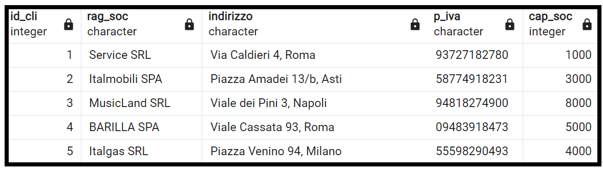
Gli operatori logici ( 1 di 3 )
Nel linguaggio Sql abbiamo a disposizione gli operatori logici ovvero NOT, AND, OR
Il NOT ( negazione ) viene utilizzato per negare una condizione nella clausola WHERE di una istruzione Sql
SELECT * FROM TB_ANAG_CLI SELECT * FROM TB_ANAG_CLI SELECT * FROM TB_ANAG_CLI
WHERE CAP_SOC != 0; WHERE CAP_SOC <> 0; WHERE NOT (CAP_SOC = 0);

Slide 20
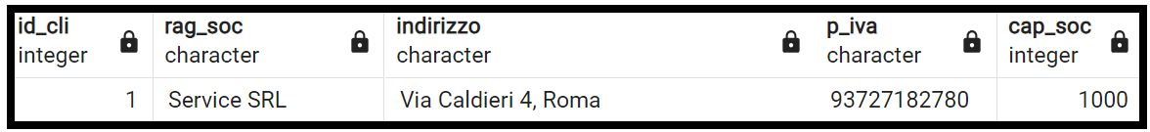
Gli operatori logici ( 2 di 3 )
L'operatore logico AND necessita che tutte le condizioni della selezione debbano essere vere; se una condizione non è soddisfatta, il Record o i Records non vengono selezionati
SELECT * FROM SCH_DBETL.TB_ANAG_CLI
WHERE ID_CLI <> 0
AND CAP_SOC = 1000;

Slide 21
Gli operatori logici ( 3 di 3 )
L'operatore OR necessita che almeno una delle condizioni della Query sia vera; il Record viene selezionato se soddisfa una, poche o tutte le condizioni ed è quindi sufficiente anche una sola condizione soddisfatta
SELECT * FROM SCH_DBETL.TB_ANAG_CLI
WHERE ID_CLI != 0
OR CAP_SOC = 2000;

Slide 22
Gli operatori di confronto ( 1 di 5 )
Gli operatori di confronto sono utilizzati nelle condizioni ( WHERE ) per valutare una espressione con un'altra
L'operatore EXISTS si utilizza quando una SubQuery restituisce almeno una riga e per definizione è una condizione di esistenza
Operatore | Descrizione | Operatore | Descrizione
= | Uguaglianza | !=, <> | Diverso da
> | Maggiore di | < | Minore di
>= | Maggiore uguale di | <= | Minore uguale di
EXISTS | Se una Subquery restituisce almeno una riga

Slide 23
Gli operatori di confronto ( 2 di 5 )
L'operatore EXISTS restituisce un valore di tipo Boolean ovvero TRUE ( esiste ) e FALSE ( non esiste )
La sintassi è la seguente
Vediamo ora un breve esempio di utilizzo di questo operatore
SELECT colonne
FROM tabelle
WHERE EXISTS ( subquery );

Slide 24
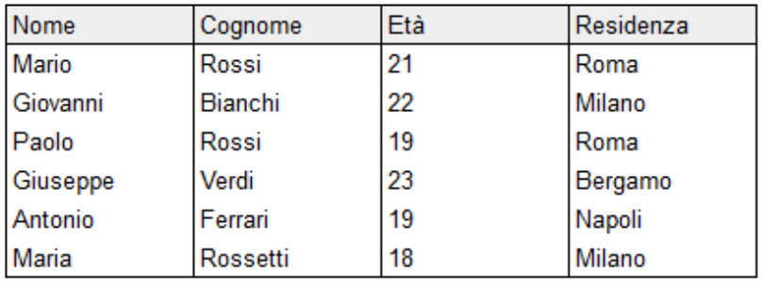
Gli operatori di confronto ( 3 di 5 )
Si ha una Tabella denominata TB_PERSONE e si vuole verificare se esistono nella Tabella delle persone con lo stesso cognome ma con nome diverso
In questo caso, sarà possibile scrivere una Query nidificata utilizzando l'operatore EXISTS

Slide 25
Gli operatori di confronto ( 4 di 5 )
La Query corretta è la seguente
SELECT * FROM TB_PERSONE T1
WHERE EXISTS
(
SELECT *
FROM TB_PERSONE T2
WHERE T2.COGNOME = T1.COGNOME
AND T1.NOME <> T2.NOME
);

Slide 26
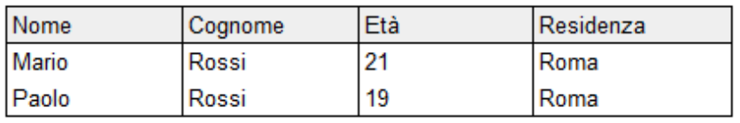
Gli operatori di confronto ( 5 di 5 )
Postgres leggerà i valori di una riga nella SELECT esterna ( prima Query ) e successivamente, nella Tabella più interna ( Query dopo la EXISTS ), verificherà se esiste un'altra persona con lo stesso cognome ma con un nome diverso
Il risultato della Query sarà il seguente
SELECT * FROM TB_PERSONE T1
WHERE EXISTS
(
SELECT *
FROM TB_PERSONE T2
WHERE T2.COGNOME = T1.COGNOME
AND T1.NOME <> T2.NOME
);

Slide 27
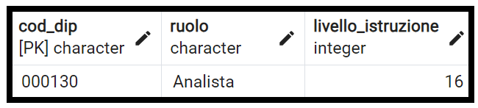
Condizioni multiple con AND ed OR ( 1 di 3 )
Quando la AND viene utilizzata tra predicati, entrambe le condizioni devono essere soddisfatte
SELECT COD_DIP, RUOLO, LIVELLO_ISTRUZIONE
FROM SCH_DBETL.DIPENDENTI
WHERE RUOLO = 'Analista'
AND LIVELLO_ISTRUZIONE = 16;
Voglio la lista degli analisti
con un livello di
istruzione uguale a 16

Slide 28
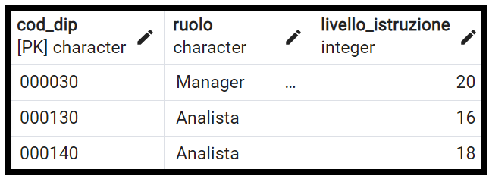
Condizioni multiple con AND ed OR ( 2 di 3 )
L'operatore OR sulla stessa colonna equivale alla clausola IN
SELECT COD_DIP, RUOLO, LIVELLO_ISTRUZIONE
FROM SCH_DBETL.DIPENDENTI
WHERE RUOLO = 'Analista'
OR LIVELLO_ISTRUZIONE = 20;
Voglio la lista degli analisti
oppure dei dipendenti con un livello
di istruzione uguale a 20

Slide 29
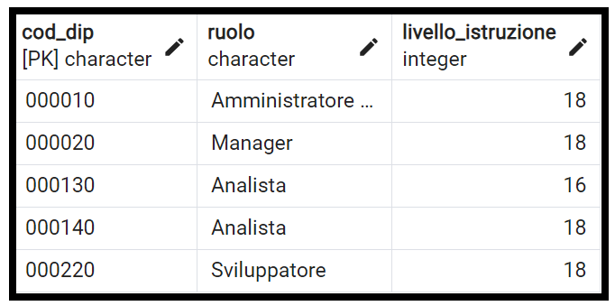
Condizioni multiple con AND ed OR ( 3 di 3 )
Se si combinano più condizioni di AND e OR, la AND ha la precedenza sulla OR; si fa presente che la AND viene valutata prima della OR
SELECT COD_DIP, RUOLO, LIVELLO_ISTRUZIONE
FROM SCH_DBETL.DIPENDENTI
WHERE RUOLO = 'Analista'
AND LIVELLO_ISTRUZIONE = 16
OR LIVELLO_ISTRUZIONE = 18;
Voglio la lista degli analisti
con livello di istruzione uguale a 16 e altri ruoli con un livello uguale a 18

Slide 30
Condizioni multiple con utilizzo di parentesi ( 1 di 2 )
Le condizioni di ricerca tra parentesi sono valutate per prime a cominciare dalle parentesi più interne nel caso ci fossero più parentesi nidificate
In alcune Queries con più predicati, potrebbe essere vantaggioso utilizzare le parentesi per una maggiore chiarezza e leggibilità
Nella slide successiva verrà mostrato un breve esempio di utilizzo di parentesi in una WHERE condition

Slide 31
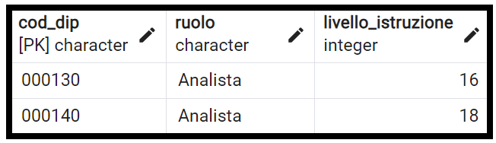
Condizioni multiple con utilizzo di parentesi ( 2 di 2 )
SELECT COD_DIP, RUOLO, LIVELLO_ISTRUZIONE
FROM SCH_DBETL.DIPENDENTI
WHERE RUOLO = 'Analista'
AND (
LIVELLO_ISTRUZIONE = 16
OR LIVELLO_ISTRUZIONE = 18
);
Vorrei la lista di tutti gli
analisti con un livello di istruzione uguale a 16 e 18

Slide 32
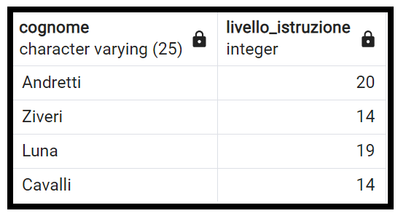
La clausola IN ( 1 di 2 )
La clausola IN viene utilizzata quando si vuole verificare l'esistenza di una serie di valori contenuti nella colonna indicata nel predicato
SELECT COGNOME, LIVELLO_ISTRUZIONE
FROM SCH_DBETL.DIPENDENTI
WHERE LIVELLO_ISTRUZIONE IN (14,19,20);
Vorrei la lista dei dipendenti
che hanno un livello di istruzione uguale a 14, 19 e 20

Slide 33
La clausola IN ( 2 di 2 )
Le Queries successive daranno lo stesso risultato
I valori nella clausola IN possono essere numerici, alfanumerici, date ed orari ed eccetto i valori numerici, gli altri valori devono essere posti tra apici singoli
SELECT COGNOME, LIVELLO_ISTRUZIONE
FROM SCH_DBETL. DIPENDENTI
WHERE LIVELLO_ISTRUZIONE IN (14,19);
SELECT COGNOME, LIVELLO_ISTRUZIONE
FROM SCH_DBETL. DIPENDENTI
WHERE LIVELLO_ISTRUZIONE = 14
OR LIVELLO_ISTRUZIONE = 19;

Slide 34
La clausola BETWEEN ( 1 di 2 )
La clausola BETWEEN determina se un certo valore è compreso in un range specificato in ordine crescente
Questa clausola può essere utilizzata sia per i valori numerici, sia per i valori alfanumerici sia per data ed ora
Come per la clausola IN, è possibile esprimere la negazione con la NOT BETWEEN

Slide 35
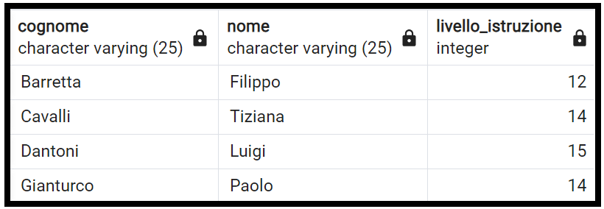
La clausola BETWEEN ( 2 di 2 )
Vorrei i dipendenti che hanno
un livello di istruzione
compreso tra 12 e 15
SELECT COGNOME, NOME, LIVELLO_ISTRUZIONE
FROM SCH_DBETL. DIPENDENTI
WHERE LIVELLO_ISTRUZIONE BETWEEN 12 AND 15;

Slide 36
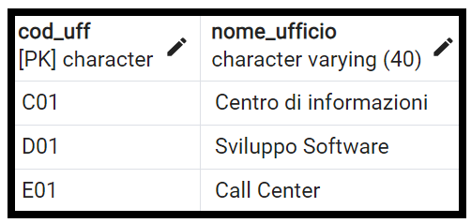
Comparazione dei valori Null
SELECT COD_UFF, NOME_UFFICIO
FROM SCH_DBETL.UFFICI
WHERE RESP_UFF IS NULL;
Vorrei la lista dei codici ufficio
e dei relativi nomi ufficio che non hanno il responsabile

Slide 37
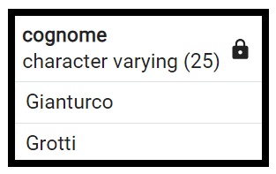
Ricerca parziale di un valore con la LIKE ( 1 di 3 )
Il predicato di LIKE consente la ricerca di caratteri che corrispondono ad un determinato modello
SELECT COGNOME
FROM SCH_DBETL.DIPENDENTI
WHERE COGNOME LIKE 'G%';
Vorrei la lista di quei
dipendenti che hanno il cognome
che inizia con la lettera G

Slide 38
Ricerca parziale di un valore con la LIKE ( 2 di 3 )
Questo predicato viene anche indicato come
Nel linguaggio Sql esistono due caratteri speciali utilizzabili nel predicato LIKE
Il primo è il segno di Percentuale ( % ) per la ricerca di più caratteri successivi mentre il secondo è il segno di Underscore ( _ ) per la ricerca di un solo carattere successivo
Ricerca parziale
Mascheramento
Wild-Card

Slide 39
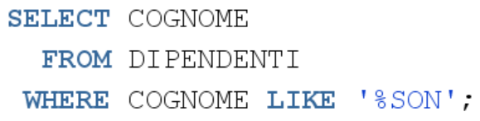
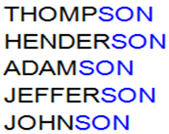
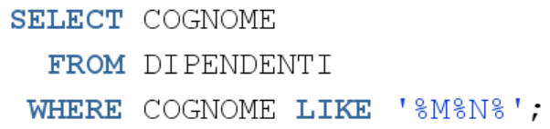

Ricerca parziale di un valore con la LIKE ( 3 di 3 )
Nell'immagine riportata nella slide, nella seconda ricerca, vengono prelevate tutte le righe della Tabella in quanto la sequenza delle lettere nella clausola LIKE rispetta quella dei valori nella colonna; se ci fosse stato un nome con una N prima della M, questa riga non sarebbe stata prelevata

Slide 40
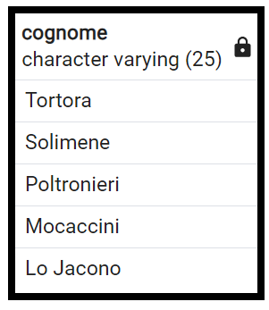
La clausola LIKE con Underscore ( 1 di 2 )
Il simbolo di Underscore ( _ )indica di cercare uno specifico carattere nella posizione corrispondente della colonna
Ogni Underscore nel modello, rappresenta un singolo carattere il cui valore non viene confrontato
Necessito dei dipendenti che nel cognome hanno la o minuscola in seconda posizione
SELECT COGNOME
FROM SCH_DBETL.DIPENDENTI
WHERE COGNOME LIKE '_o%';

Slide 41
La clausola LIKE con Underscore ( 2 di 2 )
La SELECT restituisce i nomi che iniziano con qualsiasi carattere arbitrario se il secondo carattere è la lettera o minuscola; se si fosse voluto cercare il cognome, il cui terzo carattere fosse stata la lettera r minuscola, il modello sarebbe dovuto iniziare con due Underscore ( __r% )
Necessito dei dipendenti che nel cognome hanno la o minuscola in seconda posizione
SELECT COGNOME
FROM SCH_DBETL.DIPENDENTI
WHERE COGNOME LIKE '_o%';

Slide 42
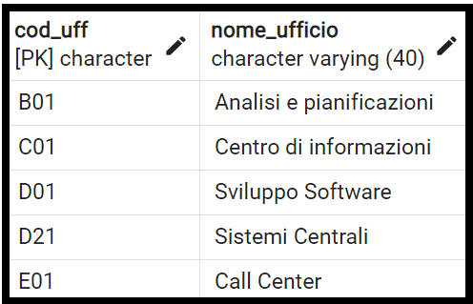
La negazione con il NOT LIKE
SELECT COD_UFF, NOME_UFFICIO
FROM SCH_DBETL.UFFICI
WHERE NOME_UFFICIO NOT LIKE 'D%';
Vorrei la lista degli uffici che non iniziano per la lettera D

Slide 43
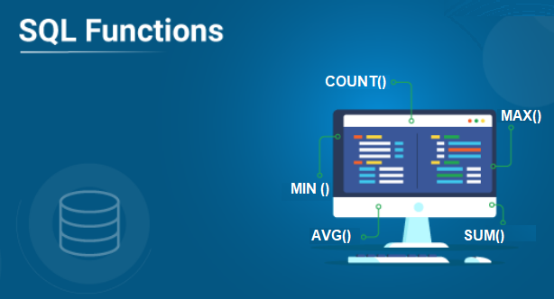
Introduzione alle Funzioni in Postgres ( 1 di 4 )
In ambito Informatico, una Funzione è un programma scritto per accettare opzionalmente alcuni parametri di Input, eseguire una o più istruzioni e restituire un singolo valore in Output
Postgres mette a disposizione una serie di Funzioni nel linguaggio Sql

Slide 44
Introduzione alle Funzioni in Postgres ( 2 di 4 )
Le Funzioni sono caratterizzate da
L'elenco dei parametri di Input, si tratta di zero o più argomenti che possono essere passati a una Funzione come Input per l’elaborazione; questi argomenti o parametri possono essere di diversi tipi di dato
Il tipo di dato del valore restituito
Il dettaglio delle operazioni eseguite dalla Funzione fornito dal codice che in genere utilizza i parametri di Input, esegue dei calcoli ed operazioni e genera un valore di Output

Slide 45
Introduzione alle Funzioni in Postgres ( 3 di 4 )
Le Funzioni costituiscono uno strumento molto valido del linguaggio Sql e sono ampiamente utilizzate per
Formattare date e numeri per visualizzarli o utilizzarli nel modo desiderato
Effettuare dei calcoli sui dati
Modificare singoli dati
Manipolare l’Output per gruppi di righe
Convertire i tipi di dati delle colonne

Slide 46
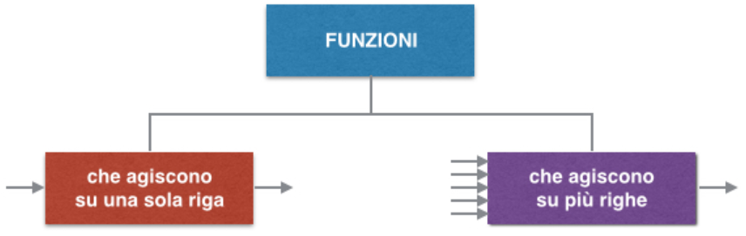
Introduzione alle Funzioni in Postgres ( 4 di 4 )
Nel linguaggio Sql, in generale e in Postgres in particolare, possiamo distinguere due tipi distinti di Funzioni
Funzioni che agiscono su una sola riga ovvero che agiscono solo sulle singole righe e restituiscono un risultato per riga
Funzioni che agiscono su più righe ovvero possono manipolare gruppi di righe e restituiscono un risultato per ciascun gruppo di righe

Slide 47
Funzioni Sql che agiscono su più righe ( 1 di 5 )
Le Funzioni che operano su più di una riga alla volta sono le Funzioni di aggregazione o di gruppo
Solitamente si utilizzano per calcolare la somma o la media dei valori di colonna numerici o per contare il numero totale dei Record in un insieme
Le Funzioni che agiscono su più righe oggetto della certificazione Postgres sono le seguenti
COUNT
MIN
SUM
MAX
AVG

Slide 48
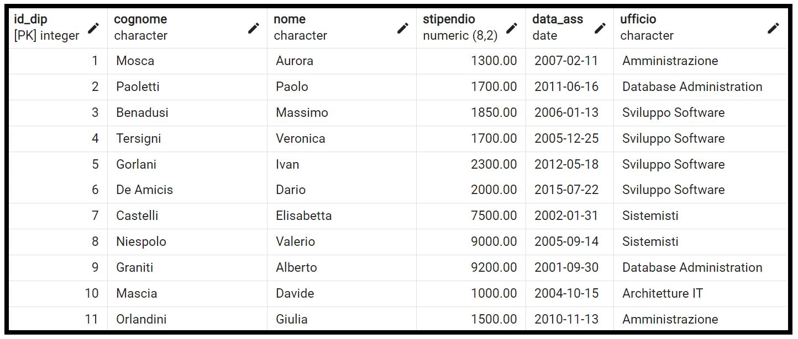
Funzioni Sql che agiscono su più righe ( 2 di 5 )
Abbiamo una Tabella denominata DIPE_AZIENDA con una colonna relativa allo stipendio dei dipendenti; negli esempi successivi mostreremo utilizzi delle Funzioni prendendo come riferimento i dati contenuti nella Tabella sottostante

Slide 49
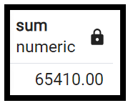
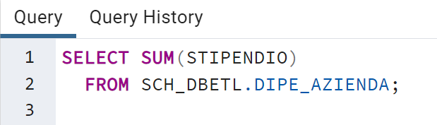
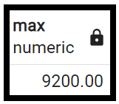
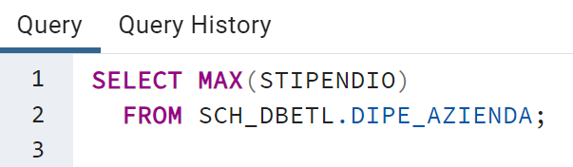
Funzioni Sql che agiscono su più righe ( 3 di 5 )
La Funzione SUM restituisce il somma totale dei valori della colonna
La Funzione MAX restituisce il valore maggiore di quelli presenti nella colonna

Slide 50
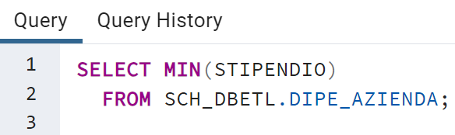
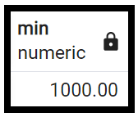
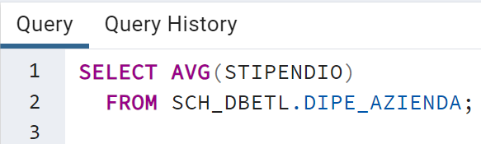
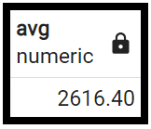
Funzioni Sql che agiscono su più righe ( 4 di 5 )
La Funzione MIN restituisce il valore minore di quelli presenti nella colonna
La Funzione AVG restituisce la media dei valori presenti nella colonna

Slide 51
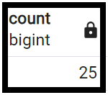
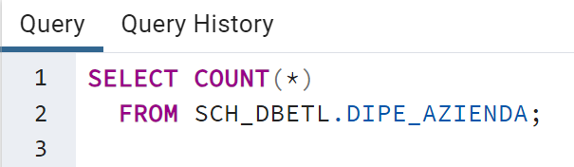
Funzioni Sql che agiscono su più righe ( 5 di 5 )
La Funzione COUNT restituisce il numero di righe totali nella Tabella

Slide 52
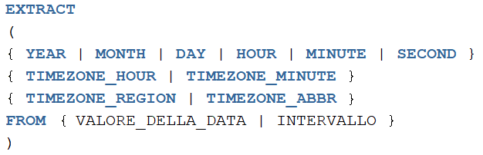
La Funzione EXTRACT ( 1 di 3 )
La Funzione EXTRACT estrae un valore da una data o da un certo intervallo
La sintassi è la seguente

Slide 53
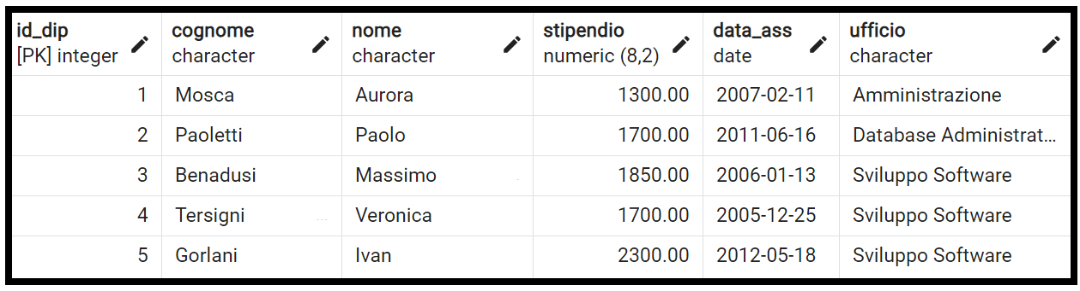
La Funzione EXTRACT ( 2 di 3 )
In questo esempio utilizzeremo una Tabella dei dipendenti di una certa azienda che ha i campi ID_DIP, COGNOME, NOME, STIPENDIO, DATA_ASS ed UFFICIO con il formato descritto nell'immagine

Slide 54
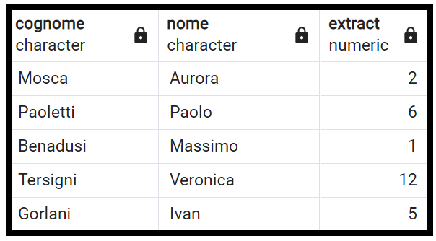
La Funzione EXTRACT ( 3 di 3 )
Provando ad eseguire una Query che estrae dal campo data solo il mese
Il risultato sarebbe il seguente
SELECT COGNOME
,NOME
,EXTRACT(MONTH FROM DATA_ASS)
FROM SCH_DBETL.DIPE_AZIENDA;

Slide 55
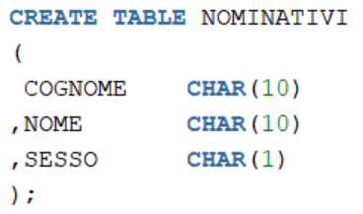
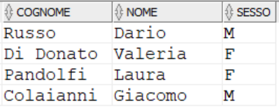
Creazione e rinomina di una colonna a Runtime ( 1 di 4 )
Nel linguaggio SQL è possibile creare delle colonne fittizie da visualizzare nel Result Set
Si immagini di avere una Tabella con le sole colonne NOME, COGNOME e SESSO

Slide 56
Creazione e rinomina di una colonna a Runtime ( 2 di 4 )
La colonna SESSO riporta un solo carattere che esprime il sesso in lingua inglese ed in forma abbreviata
Si vuole creare un risultato composto dal solo Cognome, Nome e Sesso espresso in italiano e in forma estesa

Slide 57


Creazione e rinomina di una colonna a Runtime ( 3 di 4 )
Il risultato è formalmente corretto ma l’intestazione della colonna fittizia non è esatta in quanto riporta uno dei valori inseriti nella nuova colonna; come risolvere questo problema ?

Slide 58


Creazione e rinomina di una colonna a Runtime ( 4 di 4 )
Postgres mette a disposizione la clausola AS che deve essere posta dopo il nome di una colonna ( sia fittizia che non ) per effettuare la Rename
In particolare, nel caso della Union, la AS deve essere posta nella prima delle Queries obbligatoriamente per effettuare la rinomina della colonna

Slide 59

Esercizio #01

